Slide 1


Top-down clustering
Kmeans
שי שן-אור
המחלקה לאימונולוגיה
הפקולטה לרפואה ע"ש רפפורט
הטכניון
המעבדה לאימונולוגיה מערכתית
ורפואה מותאמת אישית
Figure by Marina Sirota using iStockPhoto illustrations

Slide 2
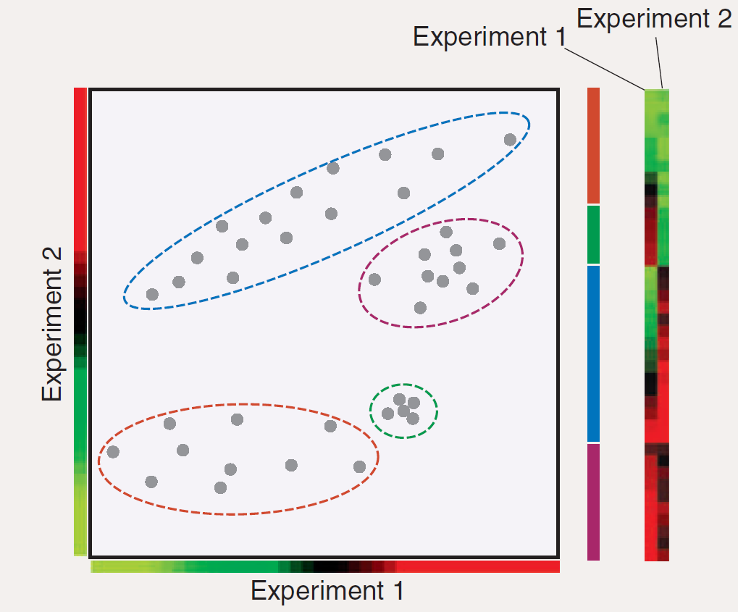
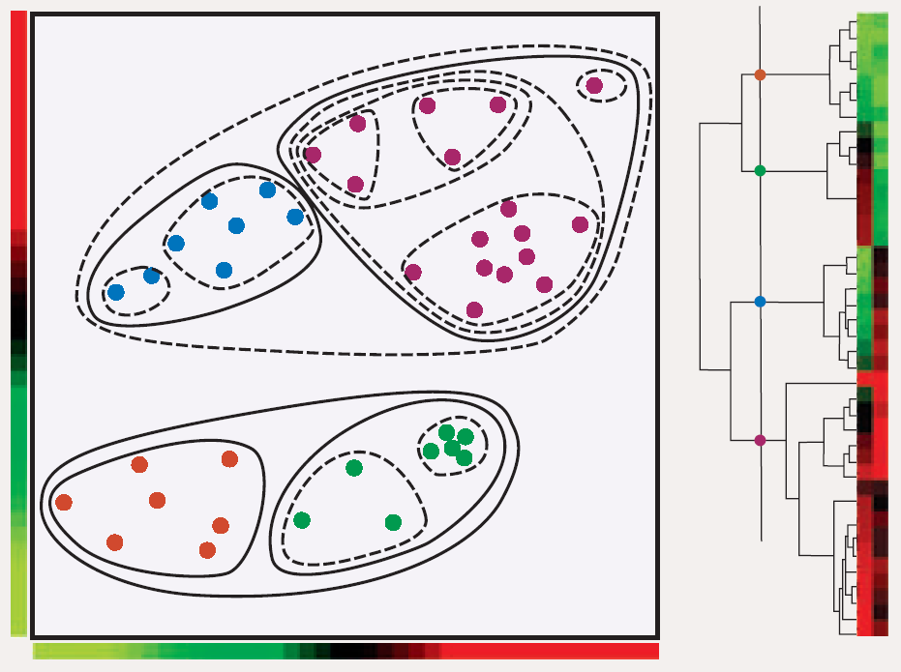
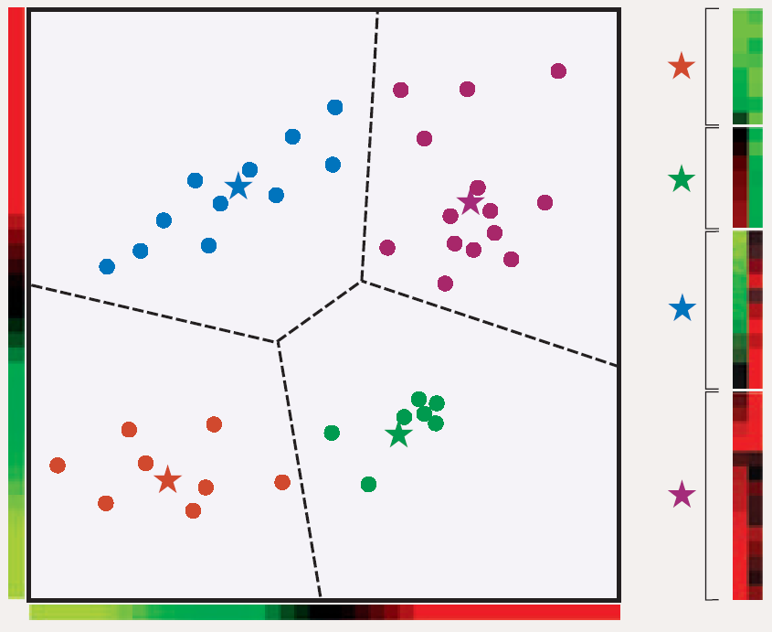
Bottom-Up Or Top-Downמציאת אשכולות
Bottom-up
Hierarchical clustering
Top Down
K-means clustering
?
D’haeseleer, 2005

Slide 3
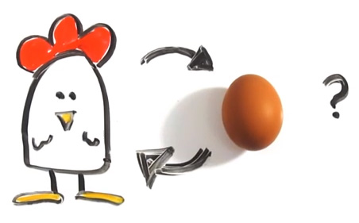
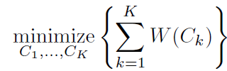

אלגוריתם k-means לחלוקה לקבוצות
נרצה לחלק n נתונים ל-K קבוצות דומות
חלק את המדידות ל-K קבוצות כך שכל מדידה חברה בקבוצה בו היא קרובה ביותר לממוצע הקבוצה
נרצה לפתור את בעיית האופטימיזציה
Total - סכום המרחקים בין כל זוג דוגמאות
Within - סכום המרחקים בין כל זוג דוגמאות בתוך קלאסטר
Between - סכום המרחקים בין כל זוג דוגמאות בין קלאסטרים שונים

Slide 4
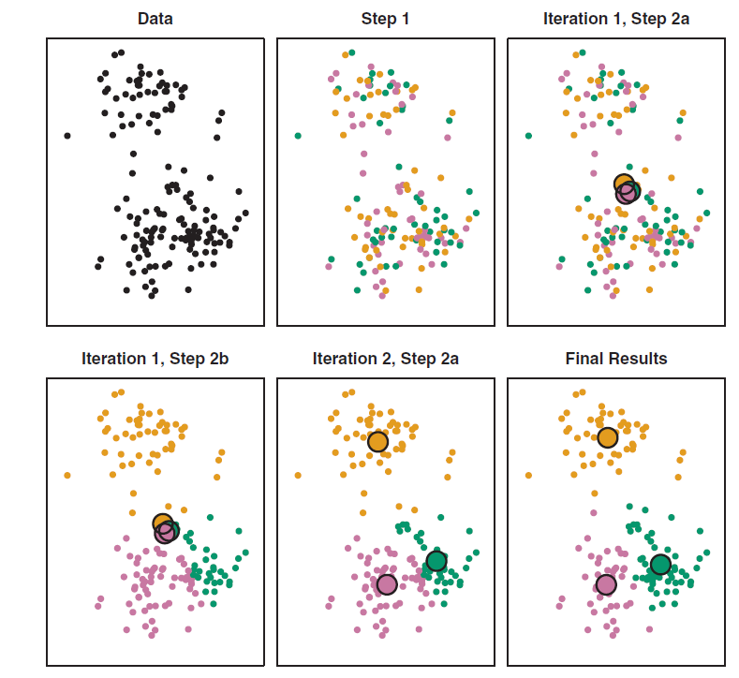
יוריסטיקה (heuristic) ל- k-means
יוריסטיקה – תהליך פרקטי שיוביל לפתרון טוב, אך לאו דווקא האופטימלי ביותר
-Step 1תייג כל דגימה במספר אקראי מ-1 ועד K
חזור עד שחברות ב-clusters מפסיקה להשתנות:
  -STEP2Aלכל cluster חשב centroid מחבריו
  - STEP2B תייג מחדש דגימות כך שהן חברות ב- cluster עם הcentroid – הקרוב ביותר

Slide 5
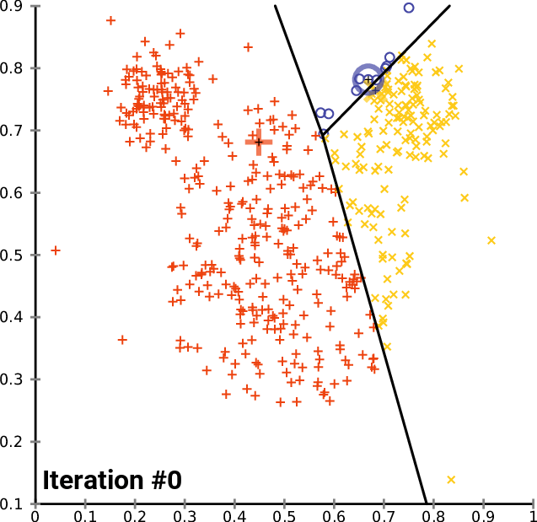
מתי נעצור
שיוך הדוגמאות לקלסטר לא השתנה
כמעט אין שינוי בשונות/מרחק מוסבר
חזרנו על הפעולות Y פעמים/ נמאס לחכות
By Chire - Own work, GFDL, https://commons.wikimedia.org/w/index.php?curid=59409335

Slide 6
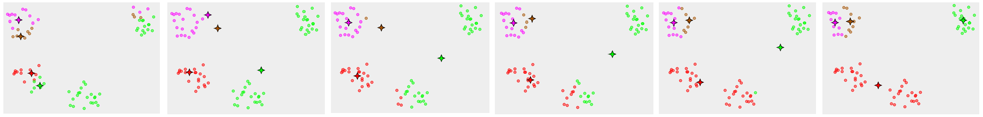
ההצלחה תלויה בהתחלה
התחלה →
→סוף
מינימום "מקומי/לוקאלי"
By Agor153 - Own work, CC BY-SA 3.0, https://commons.wikimedia.org/w/index.php?curid=19403547

Slide 7
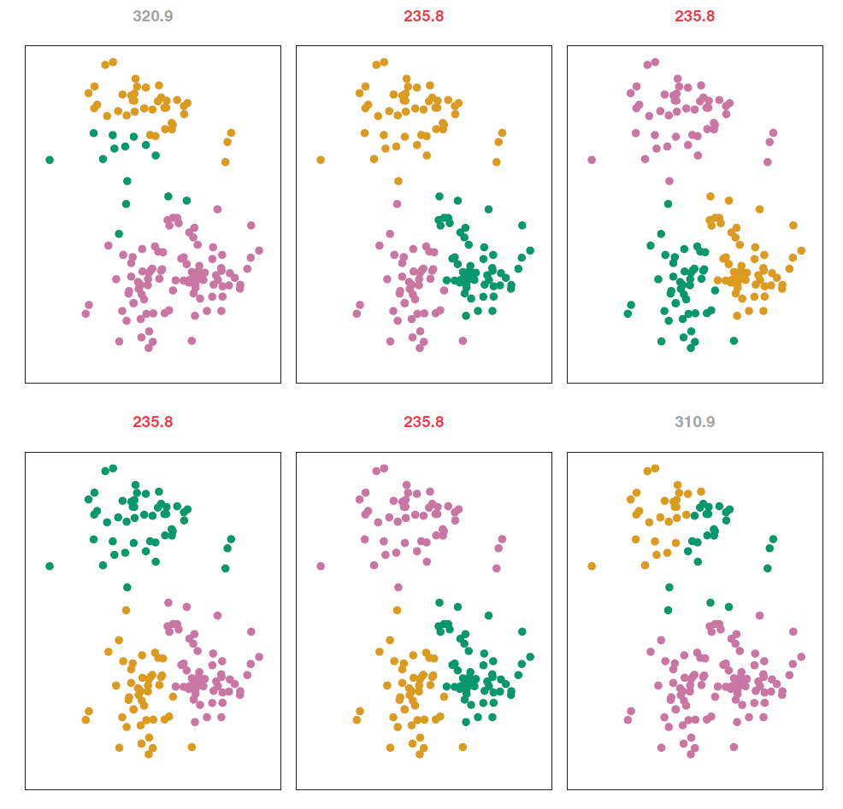
K-means נותן פתרון אופטימלי לוקאלי, בחירות ראשוניות ישפיעו על התוצאות
ממוצע מרחקי דוגמאות מצנטרואידים
לכן חשוב לבצע חזרות של האלגוריתם
מרחקים בהרצות שונות

Slide 8
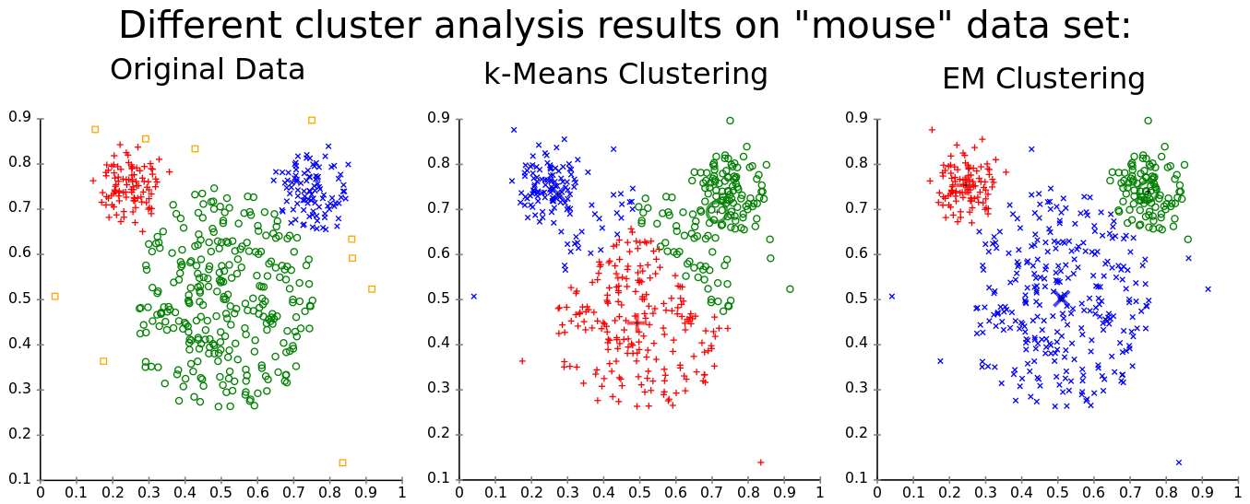
עוד בעיות של k-means
יתקל בבעיות כשקלאסטרים יהיו:
בגודל שונה
בצפיפות שונה
לא "עגולים"/ כשיש דוגמאות
קיצון (outliers)
יתמודד בכבוד עם הבעיה,
אך לא במסגרת החומר הנלמד ☹
By Chire - Own work, Public Domain, https://commons.wikimedia.org/w/index.php?curid=11765684

Slide 9
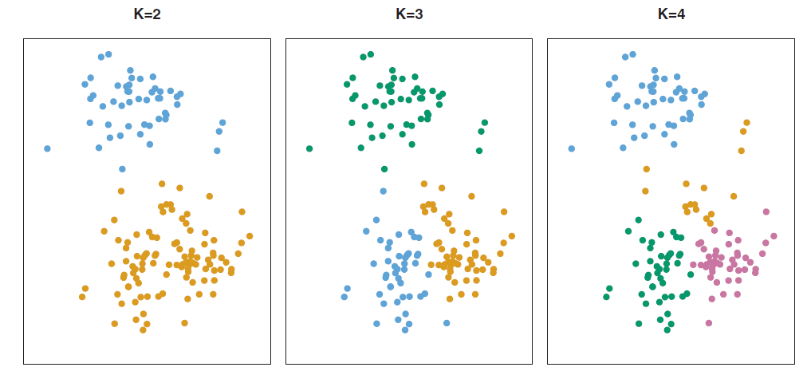
בעיה: כיצד נחליט על מספר הקבוצות בנתונים
בעיה לא פשוטה כי האמת לא ידועה – להלן מספר טריקים לעזרה

Slide 10
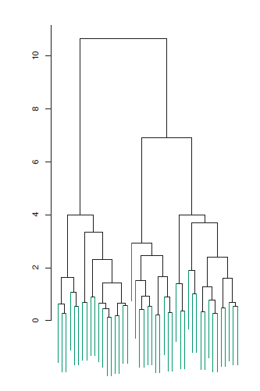
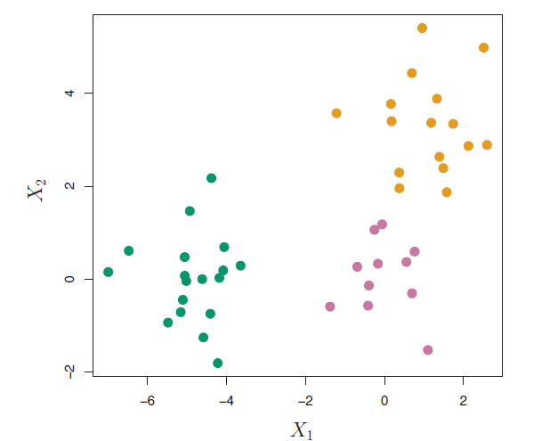
ע"י הפרדה ויזואלית, מחוזקת בשיטה אלטרנטיבית
שתי זוויות הסתכלות על אותם הנתונים

Slide 11
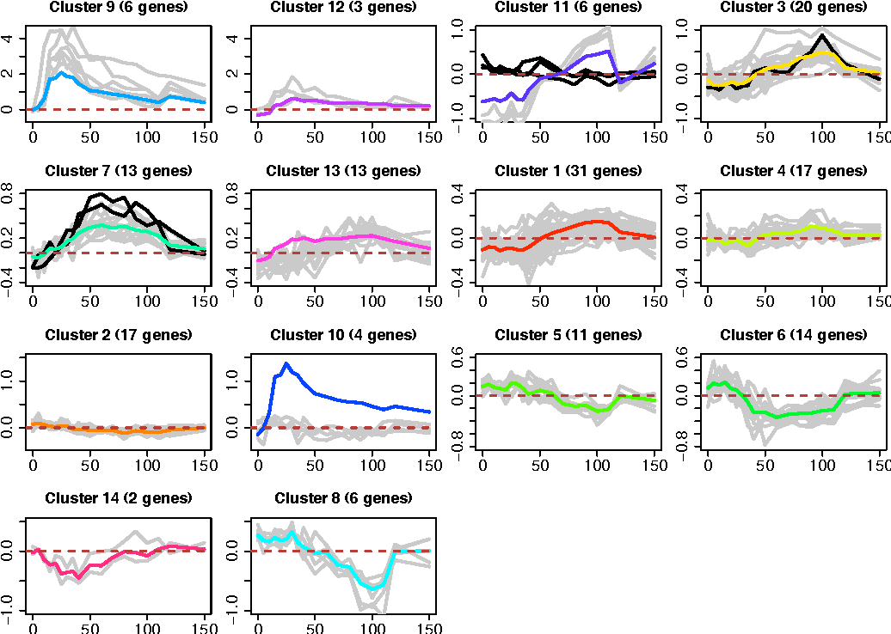
בחינת כמות הקלאסטרים/ כמות דוגמאות בכל קלאסטר והתבנית שלהן
ביצענו K-means חילקנו לקבוצות. נסתכל על התנהגות הפריטים בכל קבוצה
פרופיל ביטוי מנורמל של mRNA של גנים ב-150 דוגמאות. בצבע צבעוני ממוצע הפרופיל של הגנים בקלאסטר
בהינתן התבניות שהתקבלו וכמות הדוגמאות בכל קלאסטר – האם זה מעט/ הרבה/ בדיוק כמה קלאסטרים שצריך?

Slide 12
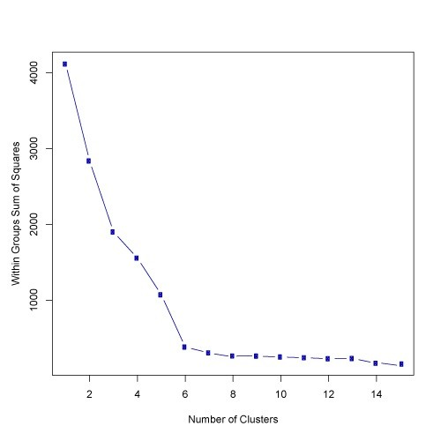
דרכים יותר כמותיות לשערוך מספר קבוצות
Scree שרטוט
כזכור: אפשר לחשוב על קלאסטרינג
כחלוקת סך השונות/מרחקים בין דוגמאות
למרחקים/שונות בתוך כל קלאסטר ובין קלאסטרים
בשרטוט Scree לקלאסטרינג מציג כפונקציה של מספר הקלאסטרים
את סך המרחק הריבועי של כל דוגמא מהצנטרואיד של הקבוצה בה היא נמצאת
ירידה דרמטית בסך המרחקים (המרפק בגרף) היא רמז טוב למספק קלאסטרים אופטימלי

Slide 13
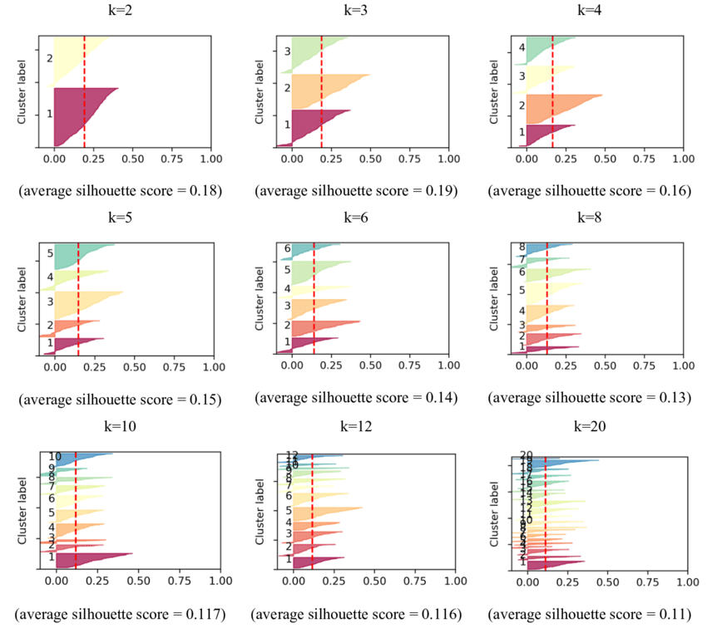
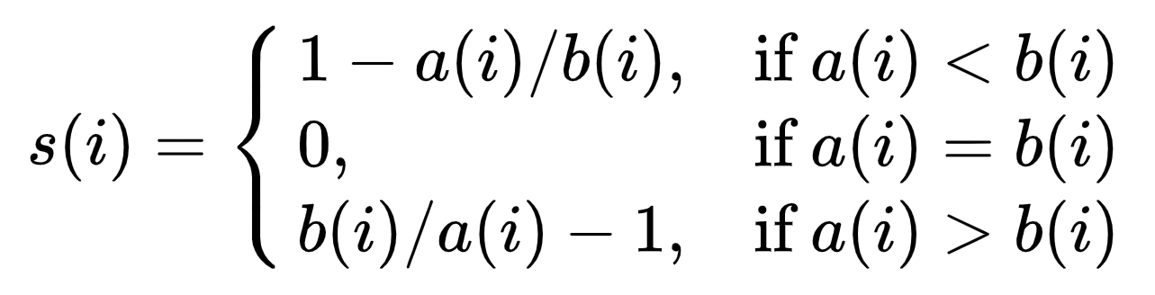
דרכים יותר כמותיות לשערוך מספר קבוצות- silhouette
חישוב silhouette
להבדיל מscree מחושב ברמת הדוגמא.
לכל דוגמא i בכל קלאסטר
נחשב את a(i) - ממוצע המרחקים של דוגמא מכל הדוגמאות האחרות בקלאסטר שלה (כלומר כמה היא דומה לחבר'ה שלה)
נחשב את b(i) - המרחק הקטן ביותר של הדוגמא לדוגמאות בקלאסטרים אחרים (כלומר כמה היא דומה לחבר'ה אחרים)
ערך ה- silhouette של דוגמא
s(i) נע בין 1 ל -1
ממוצע ה-s(i) הוא מדד לטיב הקלאסטרינג. ככל שממוצע זה גדול יותר, כל, בממוצע, יותר דוגמאות יושבות עם "חברים" דומים
ערך סילווט נע בין (1-) ל- 1 ומגדיר עד כמה דומה כל דוגמא לדוגמא האחרות בקלאסטר שלה, ועד כמה היא שונה מדוגמאות בקלאסטרים אחרים

